Slide 1
LİDERLİK
(Modern Yaklaşımlar)
9. Hafta
Prof. Dr. Hüner Şencan
İstanbul Ticaret Üniversitesi

Slide 2
Modern liderlik kuramları
1970’li yıllardan itibaren liderliğin «durum, yer, zaman ve kişinin kapasitesine» göre değişebileceği anlayışı gelişmeye başladı.
Yazında bu tür liderlik kuramlarına «Durumsallık ve Koşulsallık» yaklaşımı adı verildi.
«Durum» sözcüğünden «liderlik yapılan pozisyon, mevki» ve «liderlik yapılan zaman dilimini» anlıyoruz. Koşulsallık terimi ise «şartlar» anlamındadır. Bu kavram yer ve zaman kavramı dışında liderin kapasitesini, liderin gücünü ve diğer çevre koşullarını da dikkate alır.
Yine 1970’li yıllarda «Lider-Üye Etkileşimi» adılı liderlik kuramı gelişti.
1980’li yıllardan sonra ise yeni liderlik paradigmaları geliştirilmeye başlandı. «Etkileşimci-Dönüşümcü Liderlik» yaklaşımı bunlardan biri.
2000’li yıllardan sonra «Hizmetkar Liderlik» kavramı uygulama alanı buldu.
2002 yılında «Model Liderlik» yaklaşımı adlı yeni bir kavram ortaya atıldı ve bu konuda çalışmalar yapılmaya başlandı.

Slide 3
Modern liderlik kuramlarının sınıflandırılması
Bir liderlik kuramı nerede bitiyor ve diğeri hangi tarihte başlıyor kesin çizgi çizmek mümkün değildir.
Sadece kırmızı renkle
İşaretlenmiş olan kuramlardan sorumluyuz
1960-1980 Dönemi
  1.1. «Koşulsal Liderlik» Kuramları
    1.1.1. Fiedler’in en az tercih edilen iş arkadaşı kuramı
    1.1.2. Bilişsel Kaynak Kuramı (Cognitive resource Theory)
  1.2. «Durumsal liderlik» teorileri
    1.2.1. Hersey ve Blanchard’ın durumsal liderlik kuramı
    1.2.2. House’ın Amaç-Yol kuramı
    1.2.3. Lider Katılım Modeli (Leader Participation model)
    1.2.4. Vroom-Yetton-Jago liderlik modeli (19739); (Jego,1988) Grubun karar vermesinde liderlik
    1.2.5. Reddin’in 3B Liderlik Modeli (1970)
1980-2000 Dönemi
  2.1. Etkileşimci Liderlik
  2.2. Dönüştürücü Liderlik (Bass, 1990; Northouse, 2007)
  2.3. Vizyoner veya Karizmatik liderlik modeli
2000 Dönemi Sonrası
  3.1. Hizmetkar Liderlik (Servant leadership)
  3.2. Model Liderlik yaklaşımı (Examplary Leadership)
  3.3. Dağıtık liderlik (distributed leadership) Spillane & Diamond, 2007
  3.4. Otantik lider (Northouse, 2015).

Slide 4
Koşulsal ve Durumsal Liderlik Kuramı
Bütün durumlar için en iyi yönetim veya liderlik tarzı diye bir şey yoktur.
Her yönetim veya liderlik tarzı içinde bulunulan durum ve şartlara göre değişir.
Lider bir durum ve bir işletmede çok yüksek performans gösterebilirken başka bir işletmede veya başka şartlar altında aynı performansı göstermeyebilir.
Bir ölçüde, koşulsal liderlik kuramı «özellikler kuramının» uzantısı niteliğindedir. İnsanın sergileyeceği özellikler ve davranışlar içinde bulunulan şartlara göre değişir.
Lider kendi tarzını astlarının cevap verme biçimine göre belirler.

Slide 5
«Koşulsallık» ve «Durumsallık» karşılaştırması
«Durumsallık teorileri», liderin «değişik yer ve zamanlarda astlarıyla olan konumuna» göre, yani izleyicilerin davranışlarına göre uygun olan davranışlar üzerinde durur. Bu olayı bizim «enseye göre tıraş» tabiriyle açıklayabiliriz. Yönetici astlarının davranışlarına göre kendi yöneticilik veya liderlik davranışını belirler.
Buna karşın «Koşulsal Liderlik» yaklaşımı «Durumsal Liderlik» yaklaşımından daha geniş bir bakış açısına sahiptir. Koşulsallık yaklaşımında yer ve zaman faktörü dışında işletmenin diğer şartları da göz önünde bulundurulur: (1) İşletmenin içinde bulunduğu değişik şartlar ve (2) durumu tanımlayan «zaman ve yer faktörü». Belirli işletme koşullarında ve belirli bir yer ve zamanda etkin olan liderler başka işletme koşullarında ve başka bir yer ve zamanda o kadar etkin olmayabilirler.
İşletmeye özgü koşullar veya şartlar (contingent) nelerdir? Yöneticinin kapasitesi, esnek ve uyumcul olması, astların olgunluğu ve beceri düzeyleri, işletmenin teknolojisi, tedarikçileri, ürün dağıtıcıları, müşterileri, menfaat grupları, paydaşları, rakipleri, ihracat yapma durumu, işletmede sendikanın bulunma durumu, borsaya kayıtlı olma durumu, işletmenin karlılığı..

Slide 6
Fiedler’in etkin liderlik kuramı
Etkinliği, işletmenin şartları ve pozisyonun durumu belirler.
Fiedler etkin liderlik tarzını, (1) liderin astlarıyla olan ilişkileri , (2) görevin yapısı ve (3) lidere tanınan yetkiyle ilişkilendirmiştir.
Başarı için söz konusu üç faktörün göz önünde bulundurul-ması ve liderin davranışlarını buna göre ayarlaması gerekir.
Fiedler kişilerin liderlik tarzlarını belirlemek için «En az tercih edilen iş arkadaşı» (LPC) adlı bir ölçek geliştirmiş ve bu ölçekle liderlerin yönetim biçimlerini ölçmeye çalışmıştır. Ölçek kişinin «görev» mi, yoksa «insan ilişkileri» yönelimli mi olduğunu gösterir. LPC puanı düşükse kişi görev yönelimli, yüksekse ilişkili yönelimlidir.

Slide 7
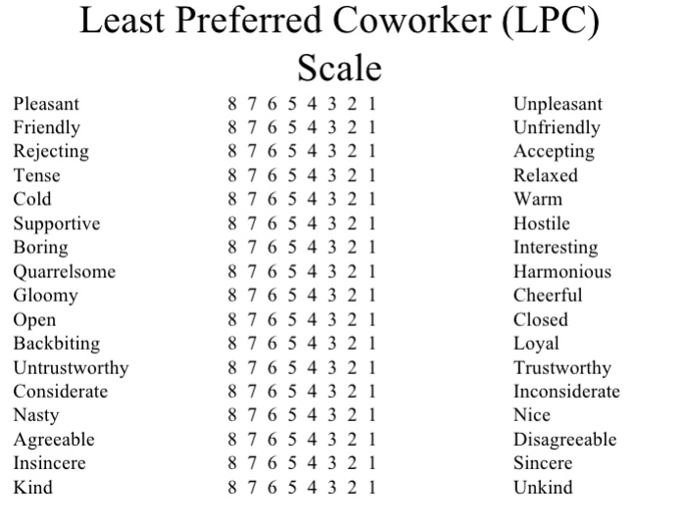
LPC Liderlik Anketi
57 ve az = Görev yönelimli liderler
58-63= orta LPC
Görev ve ilişkilerle fazla ilgili olmayan yöneticiler
64 = yüksek LPC
İlişkilere yönelik yöneticiler.

Slide 8
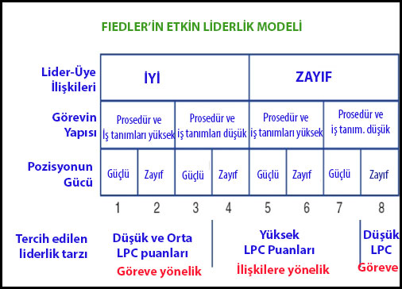
Fiedler’in Koşulsallık yaklaşımı

Slide 9
Fiedler’in «durumsal» üç temel faktörü
1. Lider-üye ilişkileri: Karşılıklı güvenme, saygı ve yapıcılık
2. Görevin yapısı: Görevle ilgili iş tanımlarının çıkarılma durumu, iş prosedürlerinin ve talimatlarının oluşturulma durumu, performans kriterlerinin belirlenme durumu
3. Pozisyonun gücü veya lidere tanınan yetkiler: Liderin kendisine ne ölçüde yetki verilmiştir. Örneğin adam alma yetkisi, işten eleman çıkarma yetkisi, terfi ettirme yetkisi, yer değiştirme yetkisi, harcama yetkisi. Yetkisi fazla olduğu ölçüde güçlü, az olduğu ölçüde ise güçsüzdür.

Slide 10
Fiedler’in Koşulsallık yaklaşımı
Fiedler’in etkin liderlik yaklaşımında liderlik davranışı ile durumları eşleştirmek için iki yaklaşımdan biri uygulanır:
Lider duruma uygun olması için ya kendi davranışlarını değiştirir veya
Liderin davranışlarına uygun olması için durumlar veya şartlar değiştirilir.

Slide 11
House’un «Amaç-Yol» kuramı-1
Robert House tarafından 1971 yılında geliştirilmiştir.
Koşulsal liderlik yaklaşımlarının yan dalı olarak değerlendirilmiştir.
Lider kişisel ve örgütsel nitelikli amaçlarını gerçekleştirmeleri için astlarını motive etmekle sorumludur.
Bunun için lider amaç ve hedefleri net bir şekilde açıklar, astlarının değer verdiği ödüllerle onları teşvik eder.
Kuramdaki «yol» kavramı, liderin astlarına başarılı olmaları için yol ve yöntemler göstermesi anlamındadır. Onlara ne yaparlarsa, nasıl yaparlarsa ilerleyeceklerini, yükseleceklerini başarılarının artacağını söyler, gösterir. Onlara araç, gereç ve malzemeler sağlar. Eğitim fırsatları yaratır.

Slide 12
Amaç-Yol kuramı-2
Amaç-yol kuramına göre liderlikte iki faktör önemlidir: Durumsal faktörler ve çevresel faktörler.
  Durumsal faktörler: (1) Çalışanların kabul edebileceği otoriterlik durumu. Kendilerine ne, nasıl söylenmeli ve kendileri bunu nasıl kabul edeceklerdir. (2) Çalışanların iç denetim odaklılığı. İçsel kontrol odaklı veya dışsal kontrol odaklı olma durumları. İçsel kontrol odağına sahip çalışanlar hedeflerin kendi gayretleriyle gerçekleştirilebileceğine daha çok inan kişilerdir. (3) Çalışanların amaç ve hedefleri gerçekleştirmede ne ölçüde kabiliyetli oldukları.
  Çevresel faktörler: İş çevresi ve işin yapısıyla ilgili olan faktörlerdir. (1) işin özelliği, işin rutin-tekrarlamalı bir iş olup olmadığı, (2) yetkilendirme gücü – yani lidere ne ölçüde yetki verildiği, (3) Çalışma grubunda lider ile üyeler arasındaki ilişkiler.

Slide 13
Amaç-Yol kuramı-3
Durumsal faktörlere bağlı olarak lider kendisine en uygun gelen bir liderlik tarzı benimser.
Talimat verici liderlik tarzı: Astlar otoriter liderlerden hoşlanıyorlarsa, dış denetim odaklı iseler, beceri seviyeleri düşükse
Destekleyici liderlik tarzı. Astlar otoriter liderlerden hoşlanmıyorlarsa, iç denetim odaklı iseler, beceri seviyeleri yüksekse…
Katılıma önem veren liderlik tarzı. Bu liderler astlarını karar verme süreçlerine katan kişilerdir. Astlar ilgili, söz sahibi olmak, fikirlerini söylemek istiyorlarsa, iç kontrol odaklı, beceri seviyeleri yüksekse uygundur.
Başarı yönelimli liderlik tarzı. Lider zor, fakat ulaşılabilir hedefler belirler. Hedefi gerçekleştiren üyelere yüksek ödüller verir. Hem yüksek hedef ve talimatlar verir hem de yüksek derecede çalışanlarıyla ilgilenir ve onların başarılı olması için çaba harcar. İzleyiciler otoriter liderliğe açık kişiler ise, dış denetim odaklı ve yüksek becerilere sahipseler bu liderlik tarzı uygundur.

Slide 14
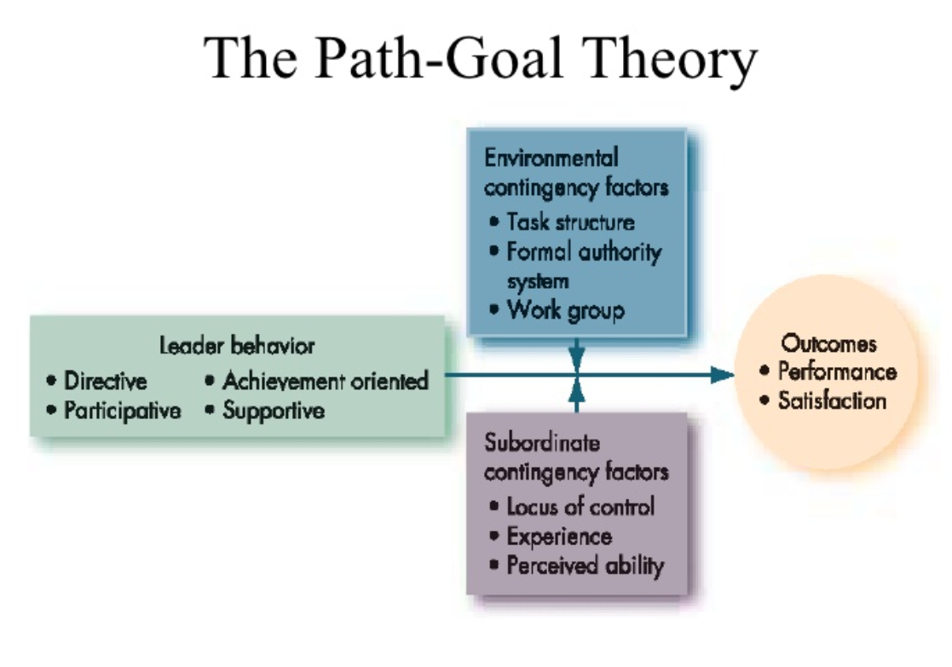
Amaç-Yol Kuramı

Slide 15
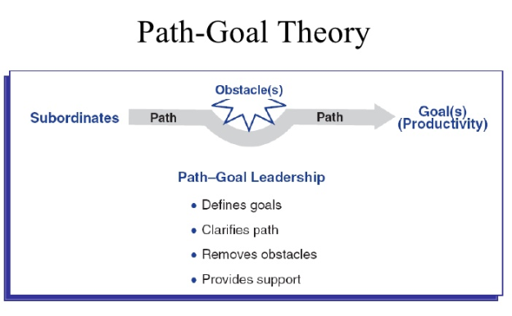
Amaç-Yol Kuramı

Slide 16
«Durumsal Liderlik» tarzı
Paul Hersey ve Ken Blanchard tarafından 1969 yılında geliştirilmiş ve «Durumsal Liderlik» olarak adlandırılmıştır.
Bu yaklaşımda çalışanların veya astların «olgunluk derecesi» üzerinde durulur.
Yaklaşımda iki boyutlu (görevi önceleyen davranış – ilişkileri önceleyen davranış) bir diyagram üzerinde dört liderlik tarzı üzerinde durulmuştur:
  1. Talimat veren lider
  2. Öneren lider
  3. Katılım sağlayan lider
  4. Yetkiyi devreden lider
Yönetici liderlik tarzını belirlemek için öncelikle astlarının olgunluk seviyesini belirlemeli ondan sonra liderlik uygulamasına geçmelidir.

Slide 17
1. Talimat veren liderlik tarzı
Yüksek görev önceliği-düşük ilişki
Astların olgunluğu düşük seviyede ise uygundur.
Lider astlara ayrıntı talimatlar vermek zorunda kalır.
Görevlerin nerede, ne zaman, nasıl yapılacağını açıklar, iyice öğrenmelerini ve bellemelerini sağlamaya çalışır.
Astlarının çalışmalarını yakından izler, kontrol eder.
Çalışanlardan herhangi bir geri bildirim almaksızın kendi kararlarını kendisi verir.

Slide 18
2. Öneren Lider
Yüksek görev önceliği - yüksek ilişki kurma davranışı
Astlar düşük dereceden orta dereceye kadar uzanan bir olgunluk seviyesine sahiplerse bu liderlik tarzı uygundur.
Lider spesifik talimatlar verir ve performansı izler.
Astlarına iş hakkında açıklamalar yapar ve aynı zamanda onların sordukları sorulara cevaplar verir.
İşi kendi istekleri doğrultusunda yaparlarsa elde edecekleri ödüller konusunda onları ikna eder.
Çalışanlarla ilişkilerini iyi tutar ve aynı zamanda görevlerini iyi yapıp yapmadıklarını yakından takip ve kontrol eder.

Slide 19
3. Katılım sağlayan lider
Düşük görev önceliği - yüksek ilişki kurma davranışı içinde olma
Astlar orta dereceden yüksek olgunluk seviyesine kadar uzanan bir seviyede ise uygundur.
Lider emir ve talimatlar vermek için zaman kaybetmez.
Zamanının büyük bir kısmını astlarını teşvik etmek, onları cesaretlendirmek için kullanır.
Yapılan çalışmaları izlemek veya denetlemek için çok az vakit harcar.
İş hakkındaki kararları çalışanlarıyla birlikte alır ve bazı durumlarda çalışanların kendi kararlarını kendilerinin vermesini sağlar.

Slide 20
4. Yetkiyi devreden lider
Yüksek olgunluk seviyesine sahip olan astlarla çalışıldığı durumda uygundur.
Lider astlarına başarı hedefiyle ilgili sadece tavsiyelerde bulunur. Herhangi bir dayatma yapmaz.
Lider astlarının sorularına cevap verir, fakat yöneltme yapmaz veya yapsa bile bu tür yöneltmeler çok azdır.
Çalışmaların seyrini veya performansı izlemeye gerek yoktur.
Çalışanların motivasyonları yüksektir, desteğe ve takdire ihtiyaçları yoktur. Destek ve takdir verilse bile çok azdır.
Çalışanlar veya astlar işle ilgili kararları yöneticilerine danışmadan kendi kendilerine verirler.

Slide 21
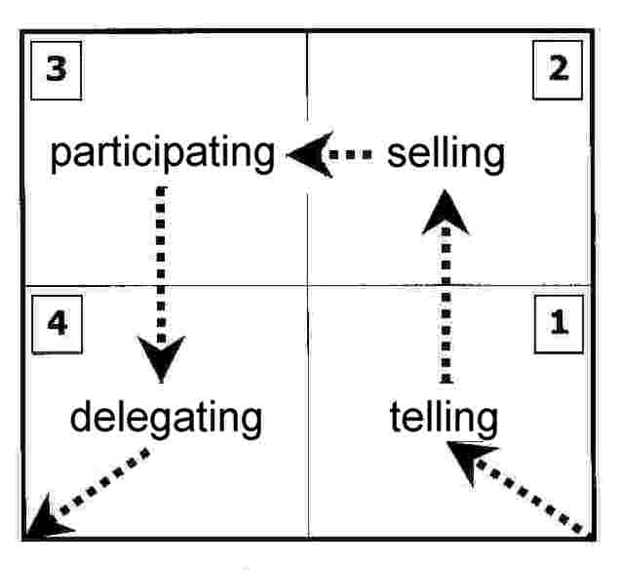
Durumsallık liderlik kuramları
Hersey Blanchard‘ın durumsal liderlik kuramı
1. Talimat veren
2. Öneren
3. Katılım sağlayan
4. Yetkiyi devr eden

Slide 22
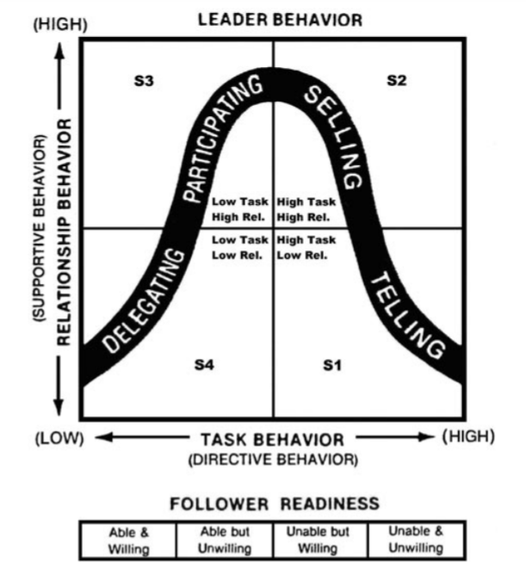
Durumsal liderlik
1. Talimat veren
2. Öneren
3. Katılım sağlayan
4. Yetkiyi devr eden
Görev yönelimli
1. Talimat veren
4. Yetkiyi devr eden
İnsan ve ilişki yönelimli
2. Öneren
3. Katılım sağlayan

Slide 23
Astların olgunluk seviyeleri
Hersey and Blanchard (1977) astların olgunluk seviyelerini dört düzeyde belirlemiştir:
Düşük: Kabiliyetsiz, isteksiz, kendisine güveni yok: Görevlerin ayrıntılı bir şekilde açıklanmasını isterler. Güvenleri olmadığı için nezaret beklerler, yol gösterilmesini isterler.
Düşükten orta dereceye kadar: Kabiliyetsiz fakat istekli, kendine güveni var: Görevin uygun bir şekilde yapılması için talimatların açık ve net olmasını ve kendilerine destek verilmesini beklerler.
Orta dereceden yükseğe kadar: Kabiliyetli, fakat isteksiz, kendisine güveni yok. Kabiliyetli olmalarına karşılık öz güvenleri düşüktür. İşi gerçekleştirebilmeleri için cesaret ve teşvike ihtiyaçları vardır.
Yüksek: Kabiliyetli, istekli ve kendine güveni var: Talimata, yönlendirmeye ve desteğe ihtiyacı olmaksızın işleri kendi başlarına gerçekleştirirler. Öz güvenleri ve motivasyonları yüksektir.

Slide 24
Olgunluk seviyelerine göre liderlik
1. Olgunluk seviyesi Düşük:
Talimat veren liderlik tarzı
2. Olgunluk seviyesi Düşükten orta dereceye kadar: Öneren Liderlik tarzı
3. Olgunluk seviyesi Orta dereceden yükseğe kadar:
Katılım sağlayan liderlik tarzı
4. Olgunluk seviyesi Yüksek:
Yetkiyi devreden liderlik tarzı

Slide 25
Durumsal liderlik tarzının eleştirisi
Hersey ve Blanchard getirdikleri yaklaşım çerçevesinde liderlik uygulaması yapan kişilerin etkin ve yüksek performans ortaya koyduğuna ilişkin herhangi bir kanıt ortaya koyamamışlardır.
Model sadece belirli ast grupları için geçerli olabilir.
Bazı davranış bilimcileri Durumsallık ve Koşulsallık yaklaşımlarının etkin liderlik uygulamasındaki yararını sorgulamışlar ve bundan kuşku duyduklarını belirtmişlerdir.
Getirilen bir diğer eleştiri Durumsal ve Koşulsal liderlik kuramlarının karmaşık olduğu ve etkili olup olmadığının test edilmesinin zor olduğudur.

Slide 26
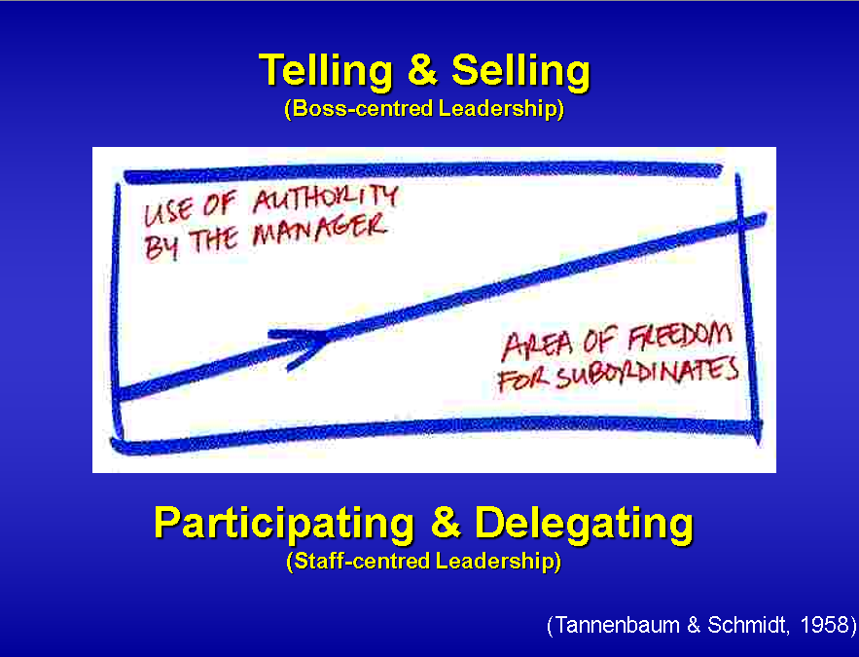
Durumsal liderlik

Slide 27
Dönüştürücü Liderlik
Burns (1978) ve Bass (1985) tarafından geliştirilmiştir.
Çalışanlarda yeni bir bilinç ve heyecan yaratarak BAŞARIYA, DEĞİŞİME ve SÜREKLİ GELİŞİME odaklanan liderlik tarzı.
Reformlar peşinde koşar, astları için yüksek hedefler belirler ve onları bu hedefleri gerçekleştirmeleri için motive eder, cesaretlendirir.
Mevcut yapılarda köklü değişikliklere gider ve onları dönüştürür. Yeni sistemler, yeni modeller, yeni yaklaşımlar ortaya koyar.
Etkili, gürültülü, mücadeleci, yılmaz ve hedeflerin peşinde koşan liderdir. Yüksek karizmaya ve öz saygınlığa sahiptir.
Astları ona güvenir ve peşinde saygıyla, isteyerek ve katkı yaparak, çabalarını arttırarak bağlılık gösterirler.
Kendisini, çalışanları ve örgütü etkin ve dinamik bir şekilde yöneten kişidir.
Bazı araştırmacılar etkin Dönüştürücü Liderliğin Karizmatik Liderliği gerektirdiğini ileri sürmüşlerdir (King, 1990).

Slide 28
Kendini yönetmesi
Açık ve şeffaftır
Saygıyla hareket eder
Kararlıdır, asla vaz geçmez
Diğerleri için ilham kaynağıdır, yeni fikirler, yeni düşünceler ortaya koyar.
Karmaşık sorunları başarıyla çözer

Slide 29
Diğerlerini yönetmesi
Nazik bir şekilde çalışanlarıyla ilgilenir
Çalışanlarına güç ve yetki verir, kaynak sağlar
Çalışanlarının başarılı olmaları için çaba harcar
Kapısını açık tutar, kendisine kolay erişilebilir
Arkadaşlarını değişiklik ve yenilik yapma konusunda sürekli teşvik eder

Slide 30
Örgütü yönetmesi
Güçlü bir işbirliği, dayanışma ve koordinasyon içinde çalışır
Takım çalışmasına önem verir, herkesin işin bir ucundan tutmasını sağlar
Örgütün amaç ve hedeflerinin çalışanlar tarafından paylaşılması ve benimsenmesi için çaba harcar
İşletmede yenilik, dönüşüm ve gelişme kültürünün yerleşmesi için çalışır.
Yenilik ve değişimleri hassas ve duyarlı bir şekilde gerçekleştirir.

Slide 31
Etkileşimsel liderlik yaklaşımı
Sistem, iş süreçleri ve örgüt yapısı üzerine odaklanan liderlerdir.
Öncelikleri dikkate alır ve problem çözme konusu üzerine odaklanmıştır.
Aşamalı bir iyileştirme süreciyle hareket eder. Kalite yönelimlidir.
Çalışanlarını ücret, statü, unvan gibi araçlarla motive etme yaklaşımına sahiptir.
Sorumluluk, dürüstlük, mütekabiliyet gibi değerleri önemser. Çalışanlarla bir tür takas ilişkisi içinde bulunur. Bana kazandırın ben de size kazandırayım anlayışına sahiptir.
Bürokratik bir otorite anlayışına sahiptir.

Slide 32
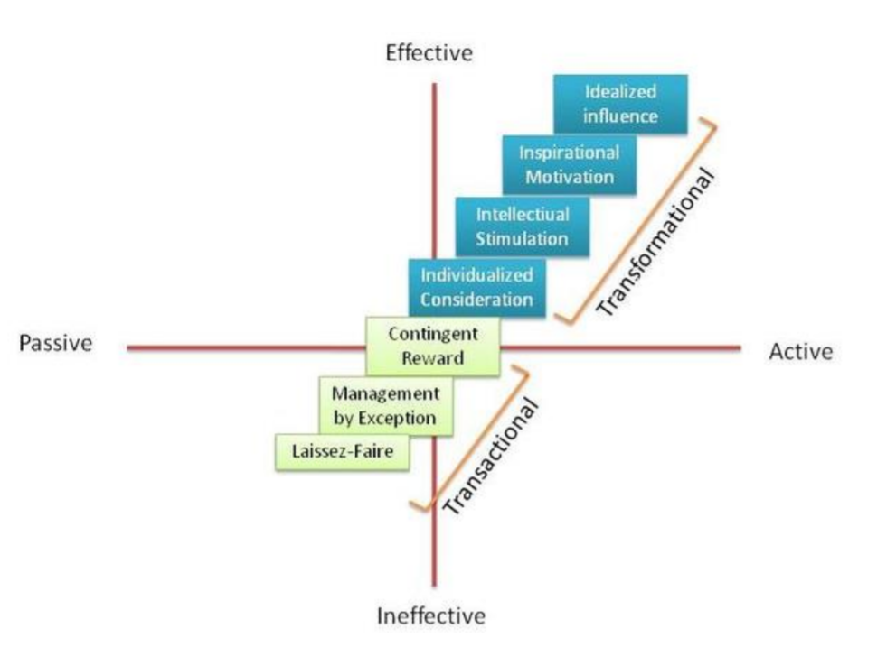
Etileşimsel ve Dönüştürücü liderlik

Slide 33
Hizmetkar Liderlik
İşgören odaklı bir liderlik tarzıdır. Çalışanlarına inisiyatif gücü tanır, onları yetkilendirir ve kendi işlerine kendilerinin hakim olmalarını sağlamaya çalışır.
Yönetici kendi menfaatini ve çıkarını bir kenarda tutarak kendisini astlarına veya çalışanlarına vakfeder.
Astlarının veya çalışanlarının ihtiyaçlarını gidermek için onlara yardım eder, destek verir. Gelişmeleri için eğitim seminerleri düzenler, onları kurslara eğitimlere gönderir. Yabancı dil öğrenmeleri için imkanlar hazırlar.
Böylece örgütsel amaçları motive olmuş işgörenlerle gerçekleştirmeyi hedefler.

Slide 34
Hizmetkar liderliğin değerleri
Greenleaf (1997) hizmetkar liderliğin değerlerini belirli başlıklar altında saymıştır:
  Güçlü bir takım çalışması yönelimi
  Astlara inisiyatif verme, kendi kararlarını kendilerinin almalarını sağlama
  Liderlik makamı ile astların eşit olduğu yaklaşımı, statü farklılığını azaltma
  Kendi faaliyetlerinin değil astların faaliyetlerinin önemli olduğu ve onların ödüllendirilmesi gerektiği
  Astlarına kendi iç potansiyellerini keşfetmeleri için yardımcı olma, onlara destek verme
  Astların ve çalışanların güvenlerini kazanma
  Etkin dinleme ve astları anlamaya çalışma davranışı.

Slide 35
Model Liderlik Yaklaşımı
Kouzes ve Posner (2002) yaptıkları araştırmaların sonucunda başarılı liderlerin model davranışlara sahip olduklarını görmüşler ve bu durumu Model Liderlik yaklaşımı olarak adlandırmışlardır.
Model liderlikle ilgili beş farklı görünüm ortaya koymuşlardır.
Model oluşturma özelliği: Diğerlerinin model liderden beklediği davranışlar, liderin kendi davranış prensipleri hakkında bilgili açık ve net olması, liderin kendi sesini bulması, açık ve farklı bir şekilde değerlerini ortaya koyması.
Paylaşılan vizyonu ilham etmesi. Liderler diğerlerinin vizyonunu paylaşırlar, onu dile getirirler ve hayatı diğerleriyle birlikte yaşarlar.
Süreçleri zorlama. Model liderler süreçleri zorlarlar. Onlar öncüdürler bilinmeyene girme, teşebbüs etme konusunda cesaretlidirler.
Diğerlerini harekete geçirirler. Güven oluştururlar, teşvik ederler, cesaretlendirirler. Yetki verirler, inisiyatif tanırlar.
İnsanların kalbine ve duygularına hitap ederler. Engellemelere, zorluklara rağmen kolektif birlik ve beraberlik ruhunu oluştururlar. Topluluk ve çalışanların birlik içinde hareket etmelerini temin ederler.

Slide 36
Modern liderlik yaklaşımlarının genel değerlendirmesi
En iyi bir yönetim tarzı yoktur. Şartlara ve durumlara göre değişen liderlik tarzı vardır. Hiçbir liderlik tarzı bütün durumlar için uygun değildir.
Liderler sürekli içinde bulundukları şartlara ve durumlara uyum göstermek ve yönetim uygulamalarını buna göre gerçekleştirmek zorundadırlar.
Bunu «uyum teorisi» olarak isimlendirebiliriz. Belli bir tarza, belli bir stile bağlı kalmamak, şartlara göre değişik uygulamalar içine girmek.
Liderler bir taraftan kendi yönetim kapasitelerini geliştirirken diğer taraftan çalıştıkları işletmenin, bulundukları mevkiin, yönettikleri astların, kendilerine tanınan yetkinin, çalıştıkları örgütün kurumsallaşma derecesini ve çevresel özelliklerini hep birlikte göz önünde bulundurarak esnek ve dinamik bir liderlik uygulaması içinde bulunurlar.

Slide 37
Modern yaklaşımda etkin liderlik
Liderin kapasitesi, esnekliği, uyumculluğu
Koşullar (teknoloji, kurumsallaşma ve d.)
Liderlik ve yönetim uygulaması
İzleyicilerin olgunluğu
«Durum»
Bulunulan Pozisyon ve Zaman

